Slide 1
Az integrált vízgőztartalom és a nedves troposzferikus késleltetés közötti globális átszámítás fejlesztésének eredményei
Rédey szeminárium, 2017. március 31.

Slide 2
Vázlat
Bevezető, célok
Számítási módszerek
Fejlesztett modellek
Validálás két rádiószonda hálózattal
Összegzés, kitekintés

Slide 3
Bevezető, célok
Helymeghatározás szabályos hibája
Régi skálatényezők
empirikus képletekkel
Troposzferikus késleltetés
(NTK, HTK)
Skálatényező: $Q=\frac{IV}{NTK}$
Meteorológiai alkalmazások
CÉL: ÚJ SKÁLATÉNYEZŐK
$$IV=Q·NTK$$
Integrált vízgőztartalom (IV) = kihullható csapadék felső korlátja

Slide 4
A skálatényező meghatározásának módszerei
Skálatényező
A vízgőz középhőmérséklete
Bevis modell
Emardson-Derks modell
Skálatényező
$${ T}_{m}=70,2+0,72{∙T}_{s}$$
〖 𝑇〗_𝑚=70,2+0,72〖∙𝑇〗_𝑠
$$Q=\frac{{10}^{6}}{R_{w}\left(− \frac{R_{d}}{R_{w}} ∙k_{1}+k_{2 }+\frac{k_{3}}{T_{m}}\right)}$$
𝑄=〖10〗^6/(𝑅_𝑤 (− 𝑅_𝑑/𝑅_𝑤 ∙𝑘_1+𝑘_(2 )+𝑘_3/𝑇_𝑚 ) )
ahol k₁=0.77604 K/Pa; k₂=0.64790 K/Pa; k₃=3776 K2/Pa; R_{d}=286.9 J/kg/K; R_{w}=461.5 J/kg/K
$$Q=\frac{1}{6,458+(−1,78∙{10}^{−2})∙\left(T_{s}+283,49)+(−2.2∙{10}^{−5}\right)∙{{(T}_{s}+283,49)}^{2}}$$
𝑄=1/(6,458+(−1,78∙〖10〗^(−2))∙(𝑇_𝑠+283,49)+(−2.2∙〖10〗^(−5) )∙〖〖(𝑇〗_𝑠+283,49)〗^2 )
~9000
a₀
a₁
~120000
a₀
a₁
$$\overline{T}$$
a₂
$$\overline{T}$$

Slide 5
A fejlesztett modellek
Bevis modell Lineáris modell
Emardson-Derks modell Polinomos modell

Slide 6
Felhasznált adatok ‒ fejlesztett modellek
ECMWF - Európai Középtávú Időjárás Előrejelző Központ
37 nyomásszinten mért
Hőmérséklet
Relatív páratartalom parciális páranyomás
Geopotenciál magasság
2001-2010. havi középértékek 120 hónap
1°x1°-os felbontásban
.grib fájlok GRIB API
ISA -Nemzetközi Sztenderd Atmoszféra Modell
7 819 200 adat!

Slide 7
Skálatényező számítása
Nedves troposzferikus késleltetés (NTK)
Sugárkövetés módszere
Meteorológiai paraméterek sűrítése, interpolációja
Refraktivitás számítása
Tört sugárhosszak
Integrált vízgőztartalom (IV)
Keverési arány
Nehézségi gyorsulás
Középhőmérséklet (T_{m})
Nyomás
Vízgőzsűrűség
Hőmérséklet
Skálatényező (Q)

Slide 8
A skálatényező meghatározásának módszerei
Skálatényező
A vízgőz középhőmérséklete
Bevis modell Lineáris modell - polyfit
Emardson-Derks modell Polinomos modell - lsqcurvefit
Skálatényező
${ T}_{m}=$a₀$+$a₁${∙T}_{s}$
〖 𝑇〗_𝑚=a₀+a₁〖∙𝑇〗_𝑠
$$Q=\frac{{10}^{6}}{R_{w}\left(− \frac{R_{d}}{R_{w}} ∙k_{1}+k_{2 }+\frac{k_{3}}{T_{m}}\right)}$$
𝑄=〖10〗^6/(𝑅_𝑤 (− 𝑅_𝑑/𝑅_𝑤 ∙𝑘_1+𝑘_(2 )+𝑘_3/𝑇_𝑚 ) )
$$Q=\frac{1}{a0+a1∙\left(T_{s}+\overline{T}\right)+a2∙{{(T}_{s}+\overline{T})}^{2}}$$
𝑄=1/(a₀+a₁∙(𝑇_𝑠+𝑇 ̅ )+a₂∙〖〖(𝑇〗_𝑠+𝑇 ̅)〗^2 )

Slide 9
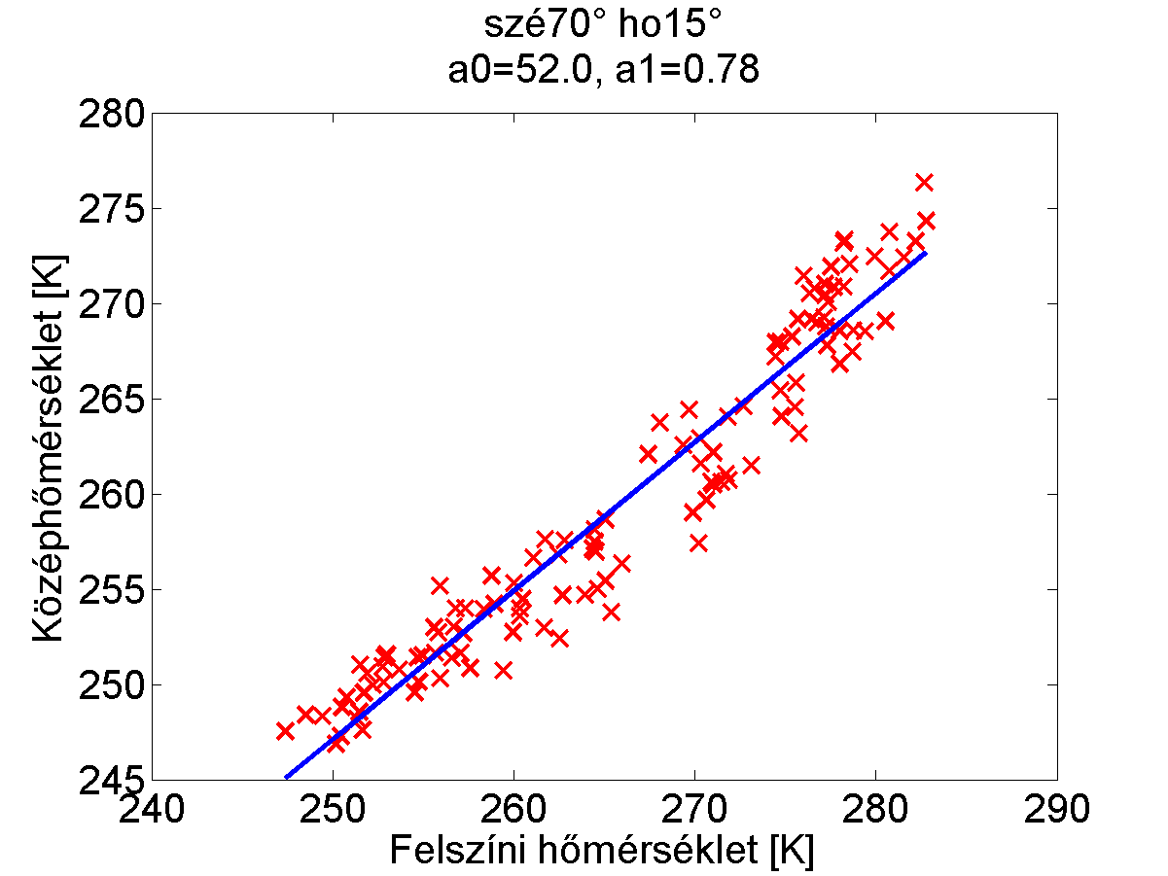
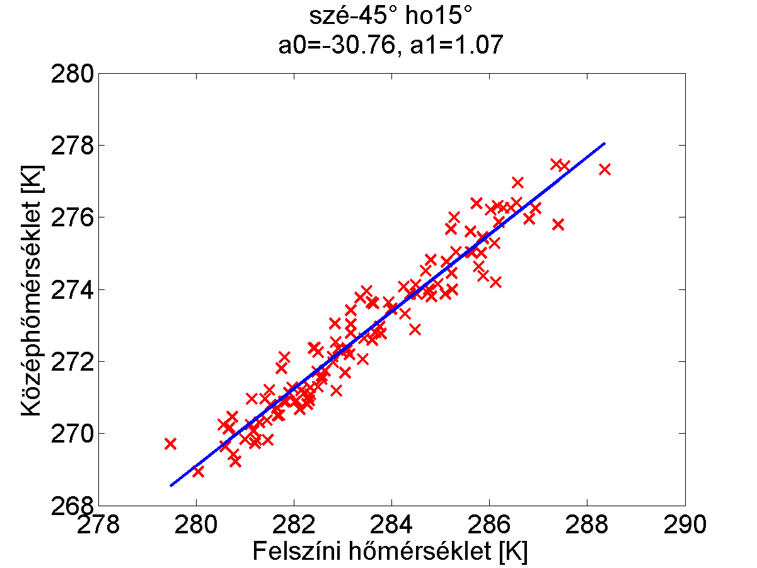
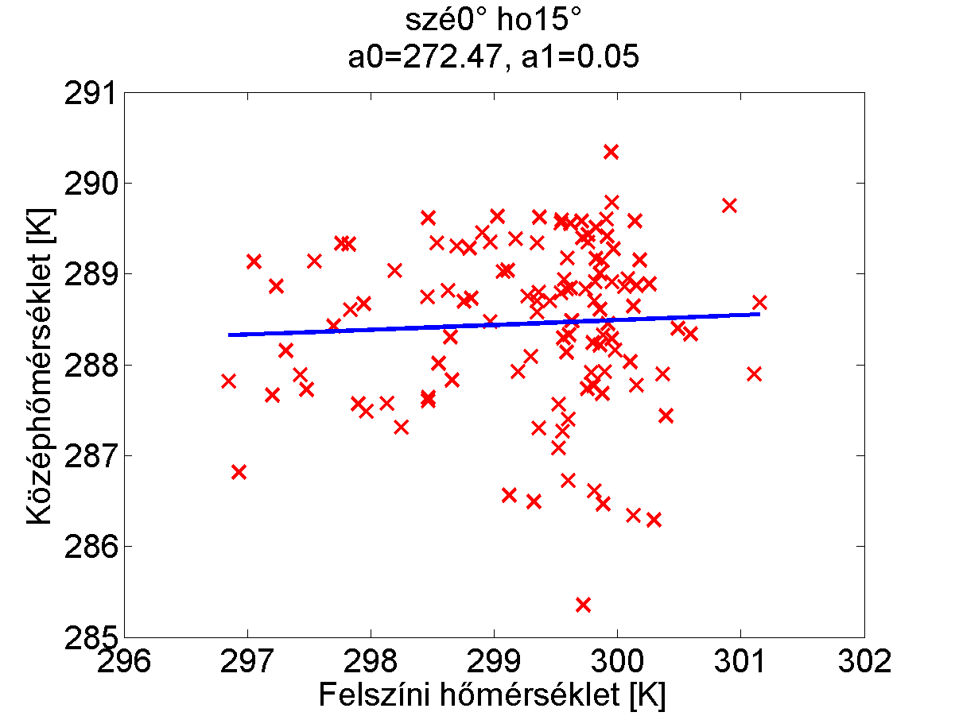
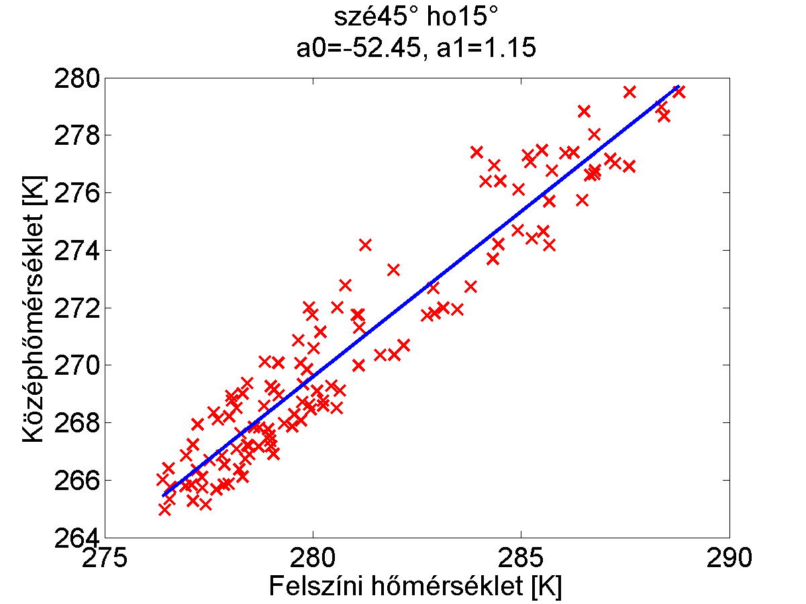
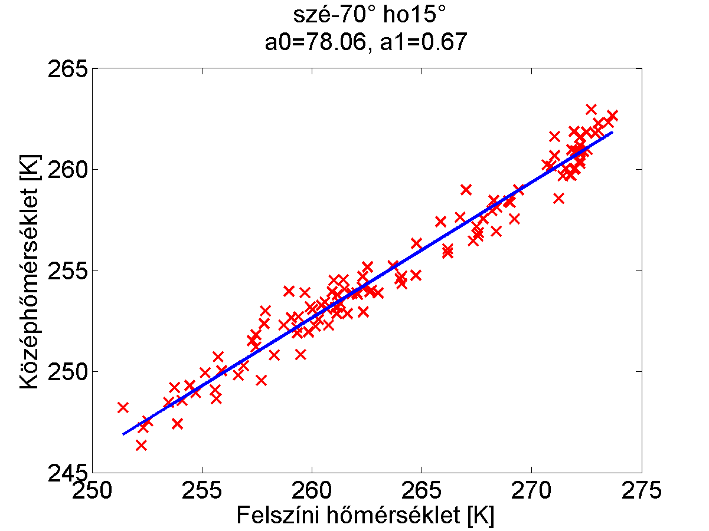
Lineáris modell – egyenesillesztés

Slide 10
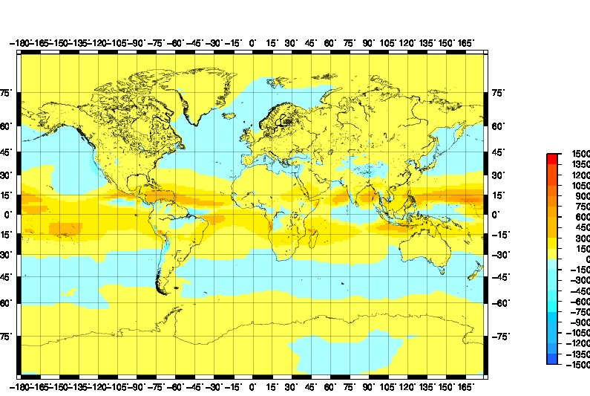
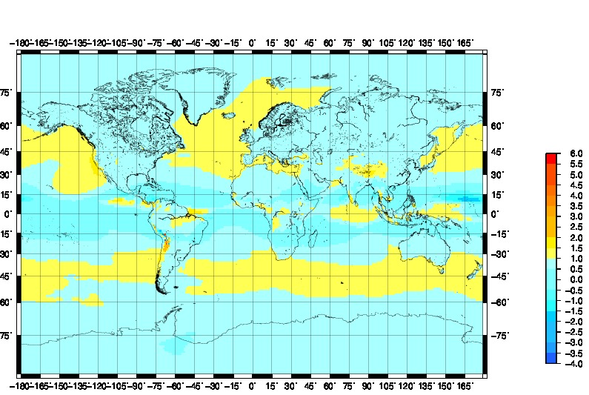
Lineáris modell – paraméterek
70,2
0,72
Lineáris modell – a₀
Lineáris modell – a₁

Slide 11
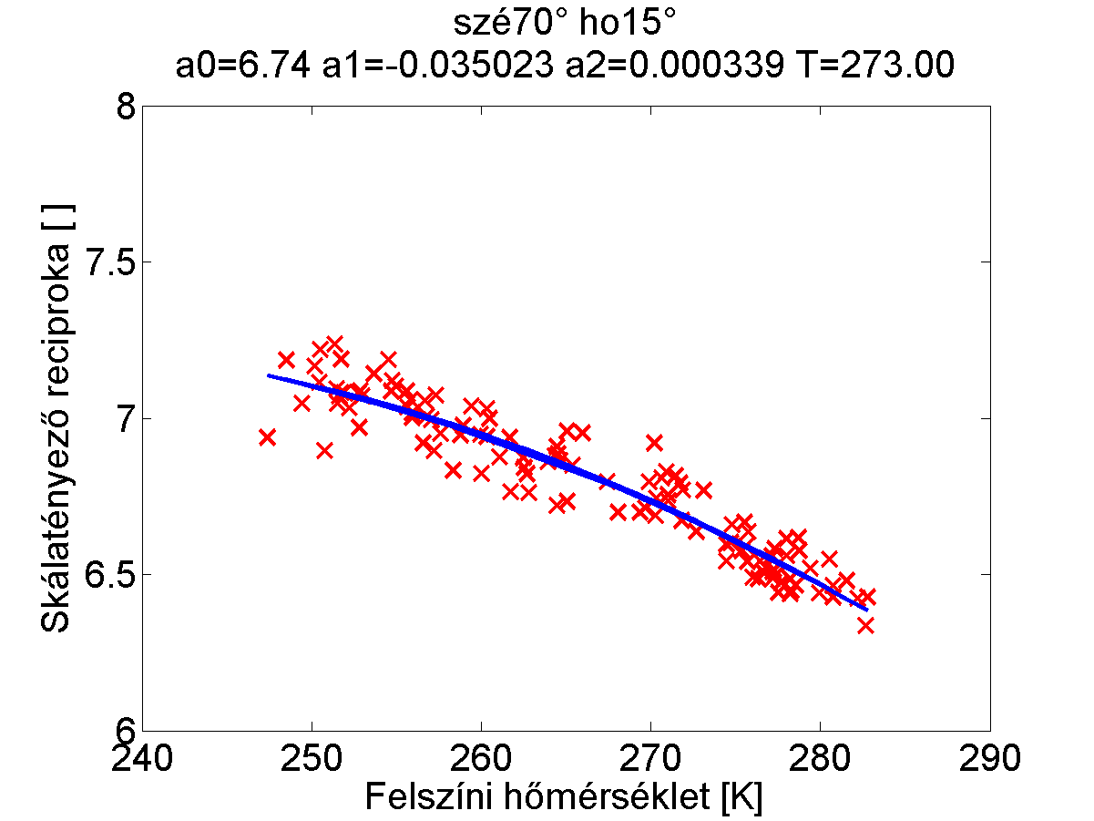
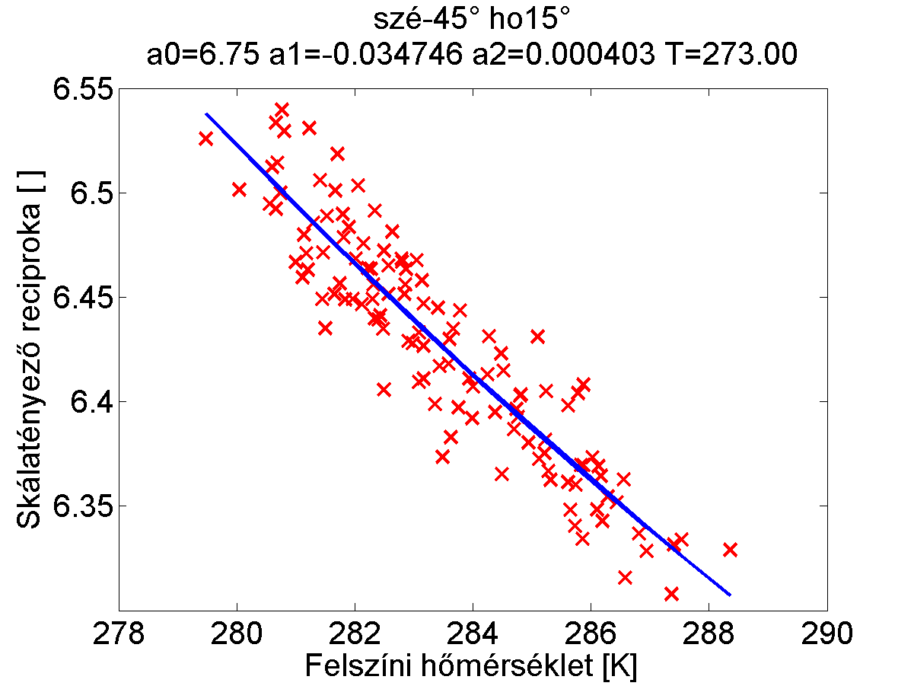
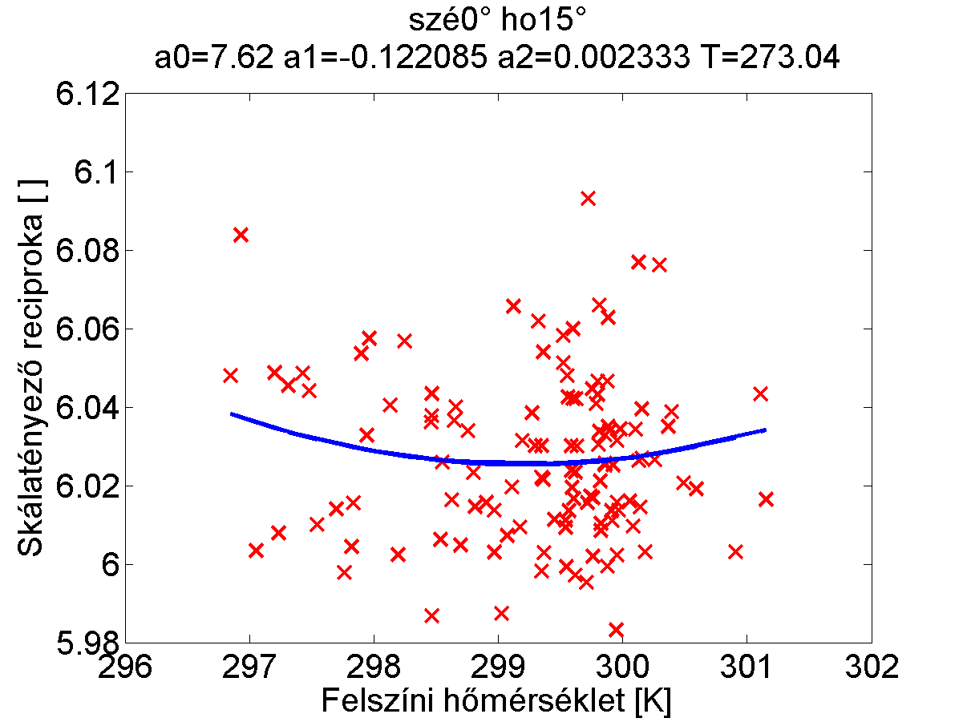
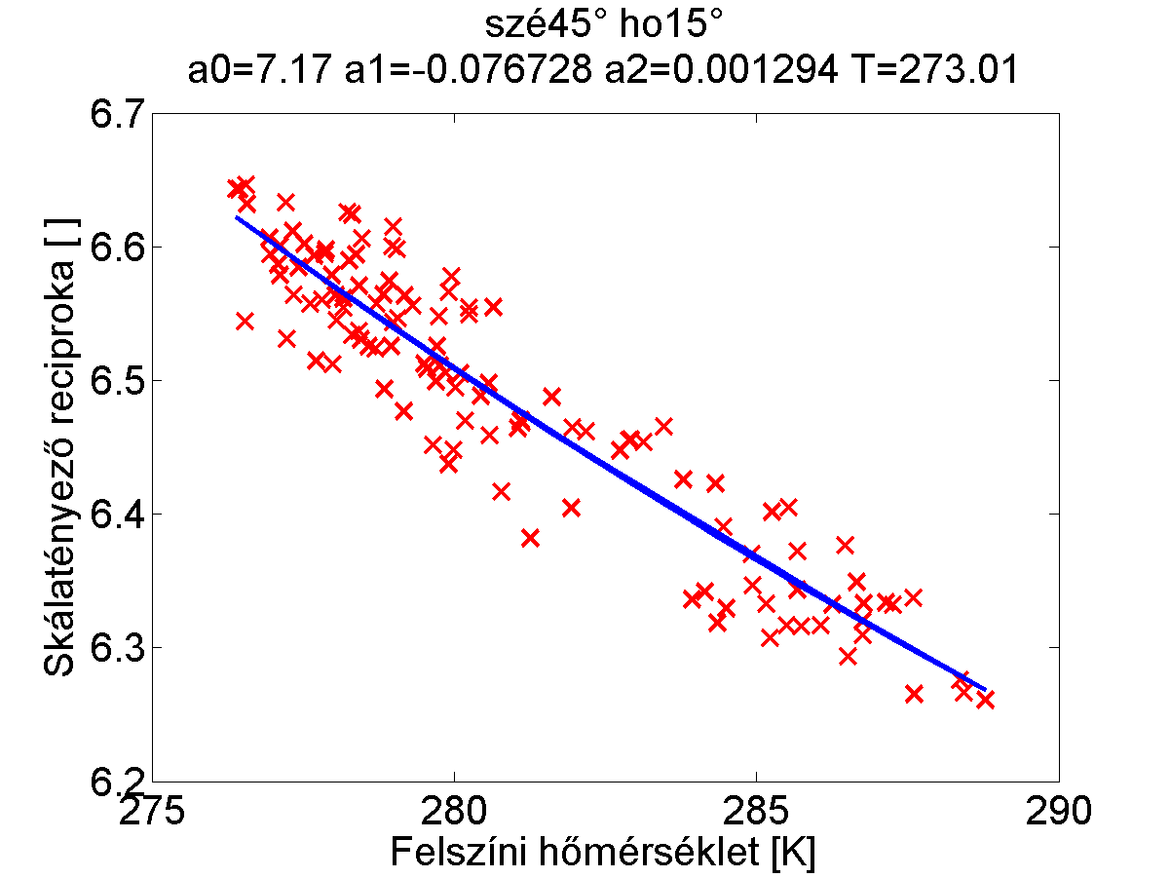
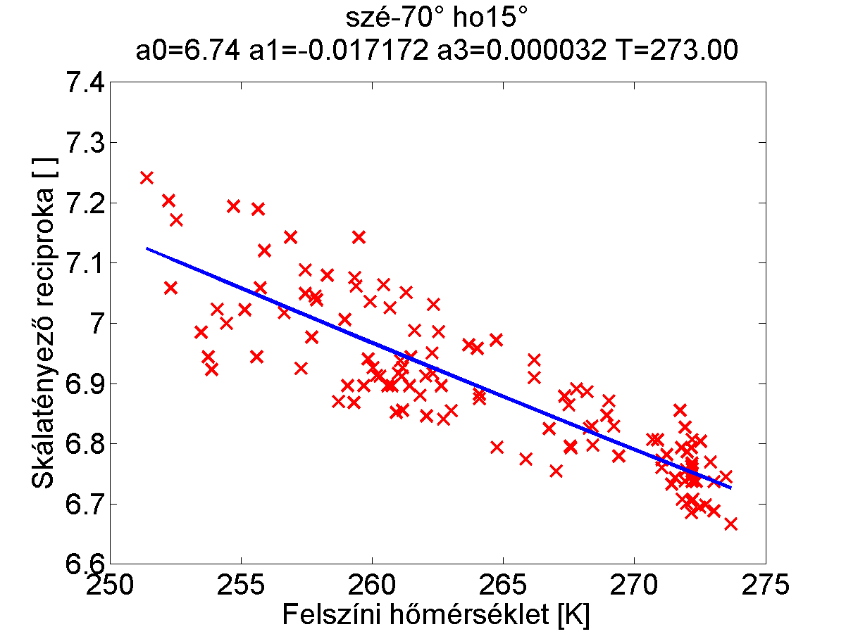
Polinomos modell – másodfokú polinom illesztése

Slide 12
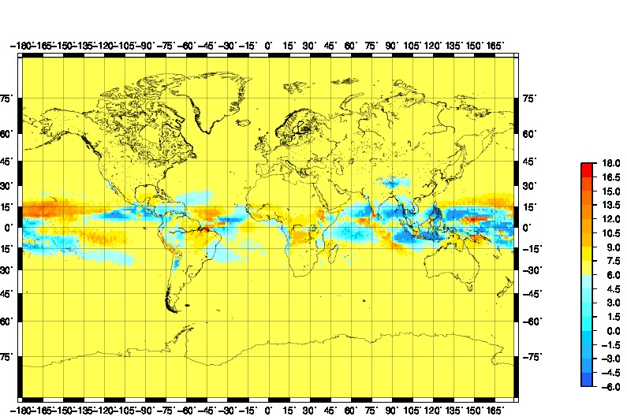
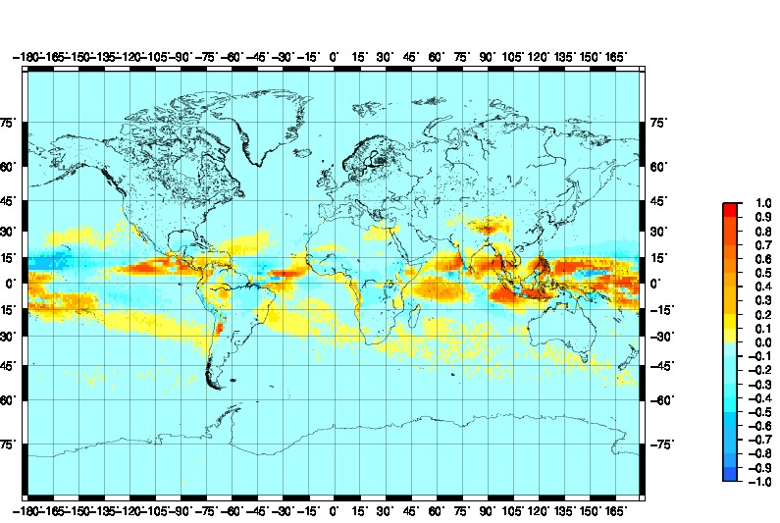
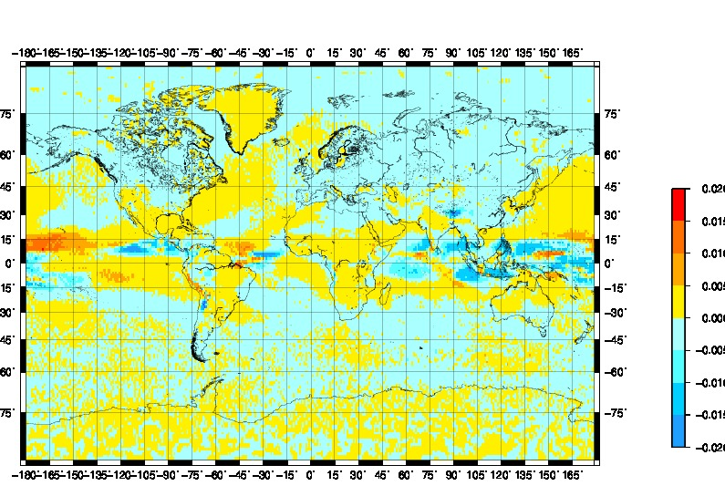
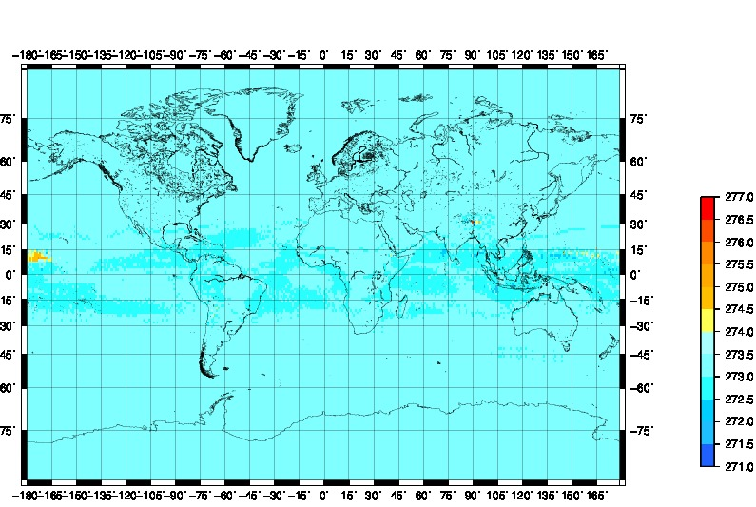
Polinomos modell – paraméterek
Polinomos modell – a₀
6,458
Polinomos modell – a₁
-1$,78 ∙$10⁻²
Polinomos modell – a₂
-2,2$∙$10⁻⁵
Polinomos modell – T
283,49

Slide 13
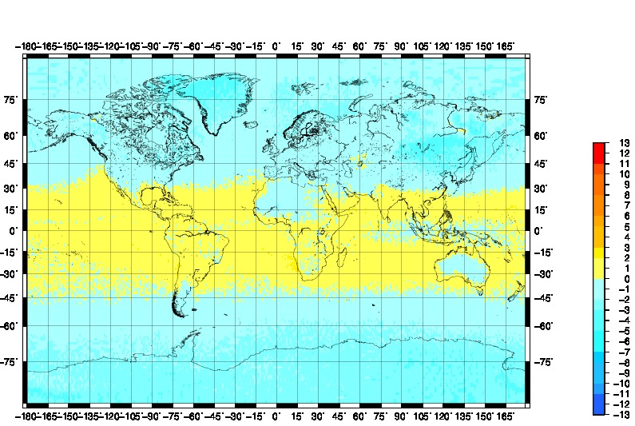
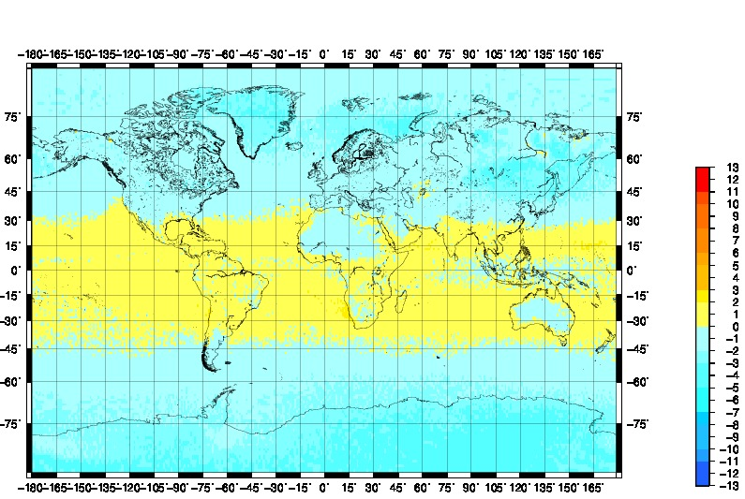
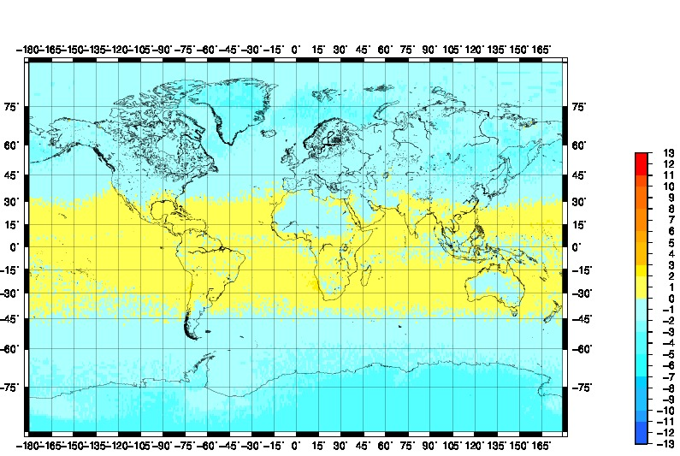
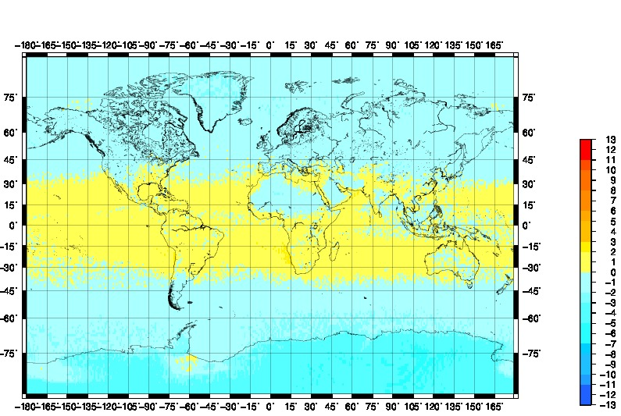
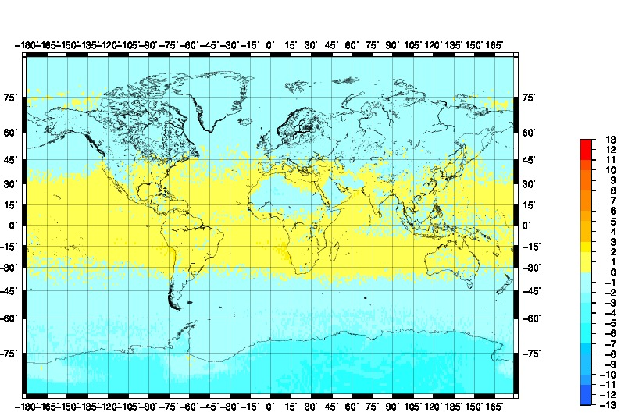
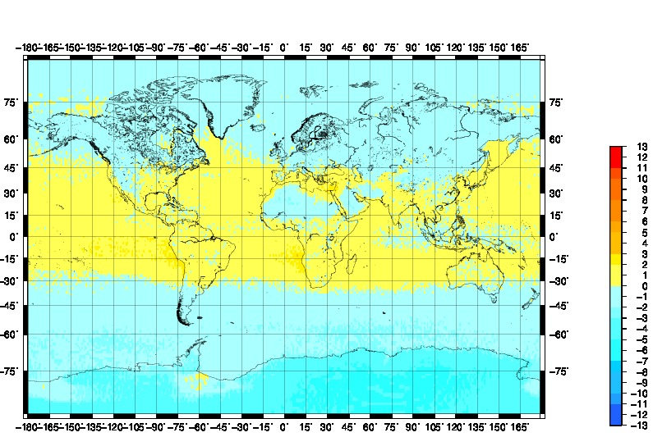
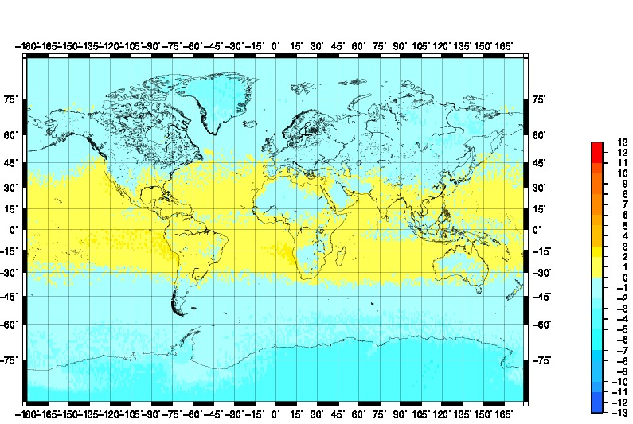
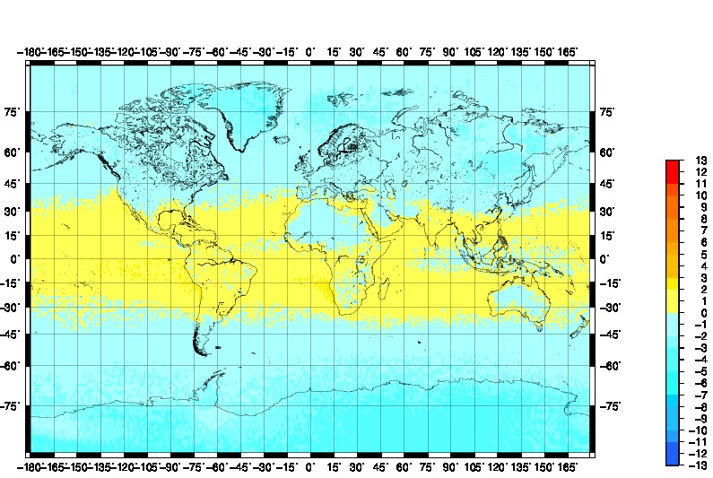
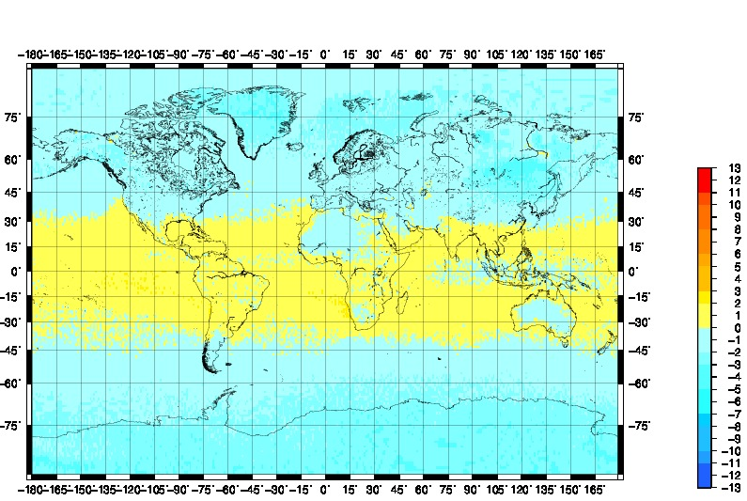
Lineáris modell Bevis modelltől vett százalékos eltérése
május
július
január
február
június
március
április
augusztus
október
november
szeptember
december

Slide 14
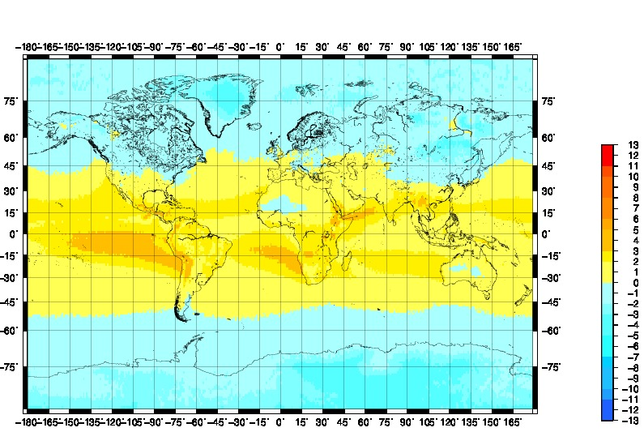
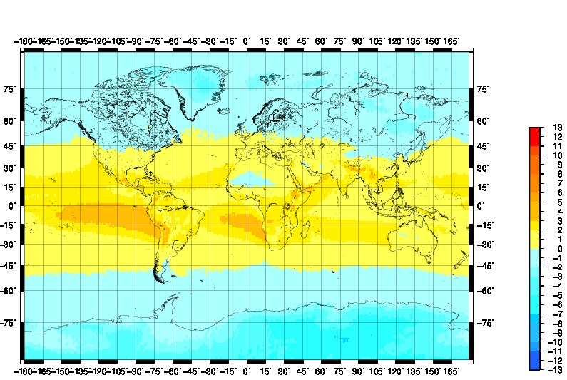
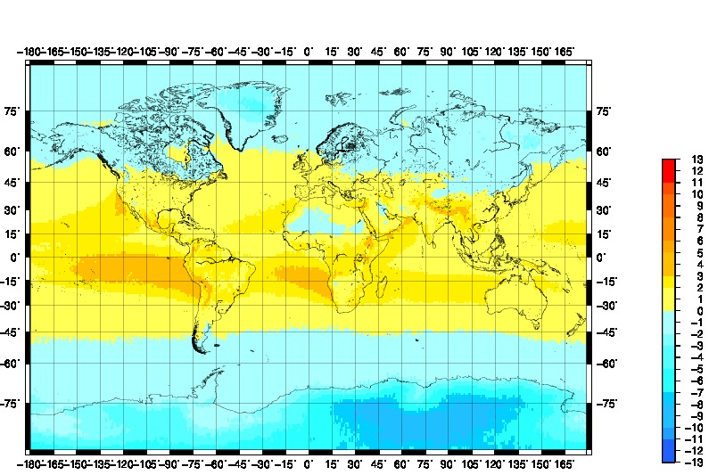
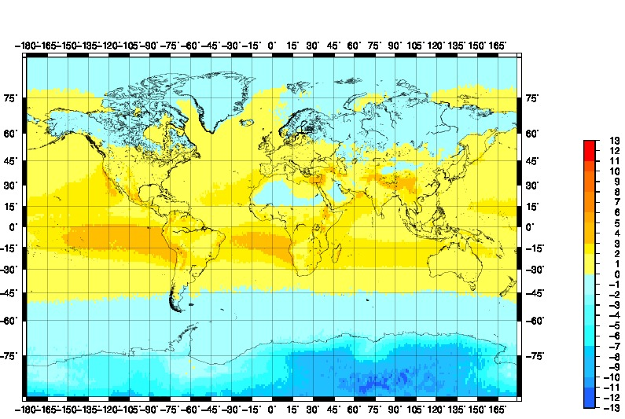
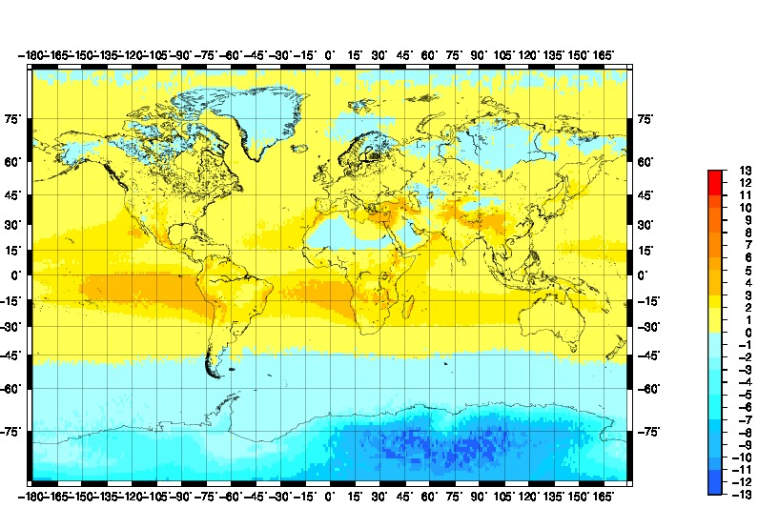
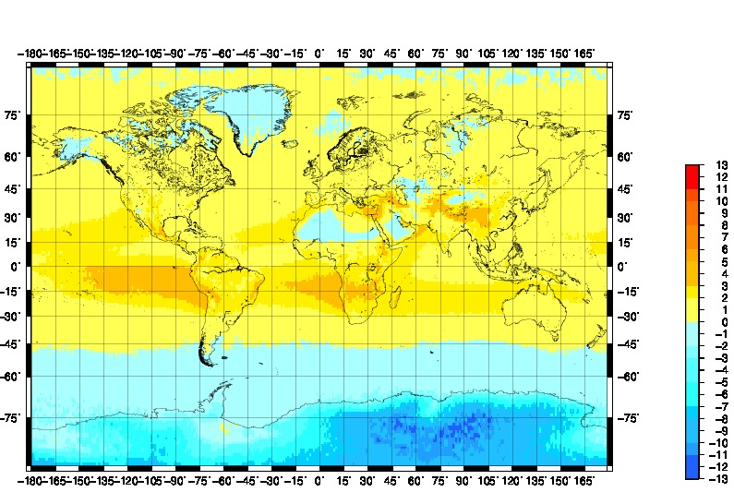
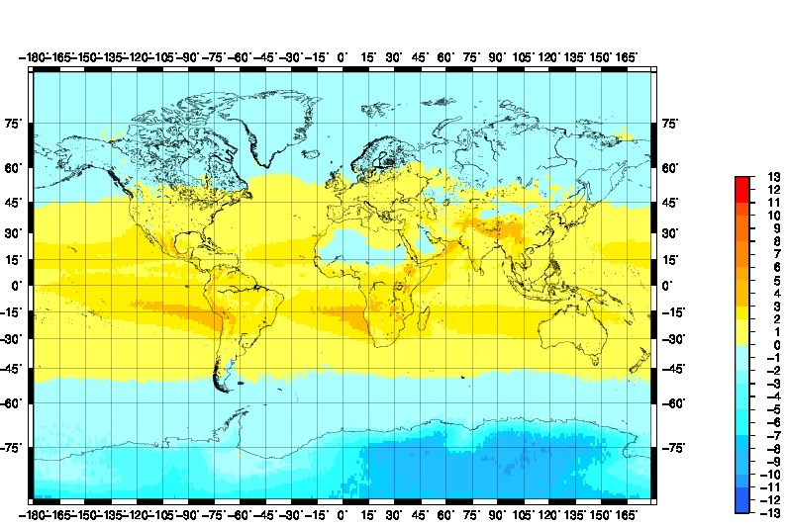
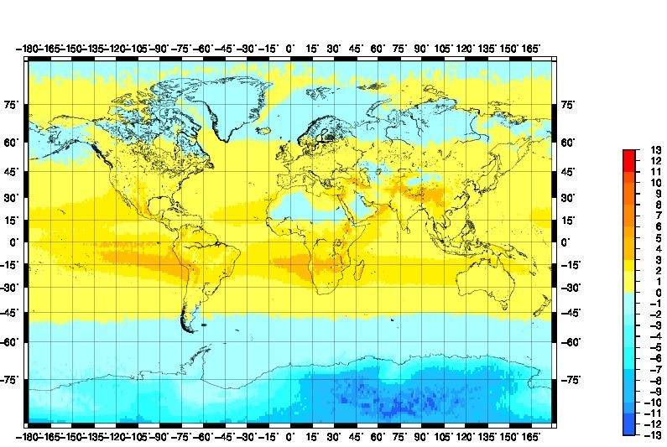
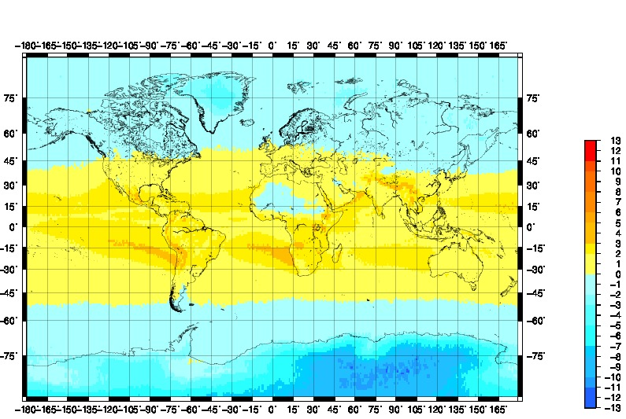
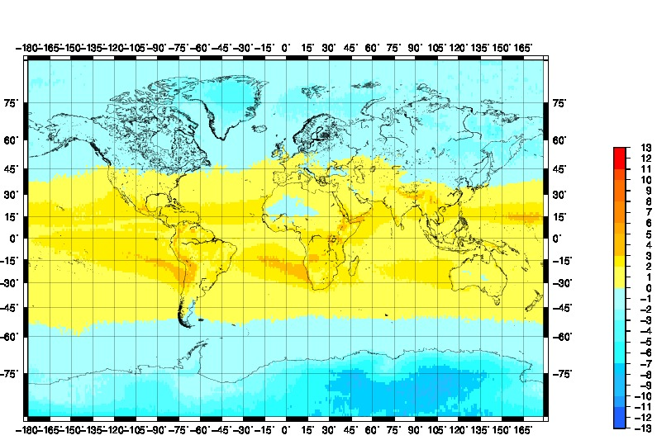
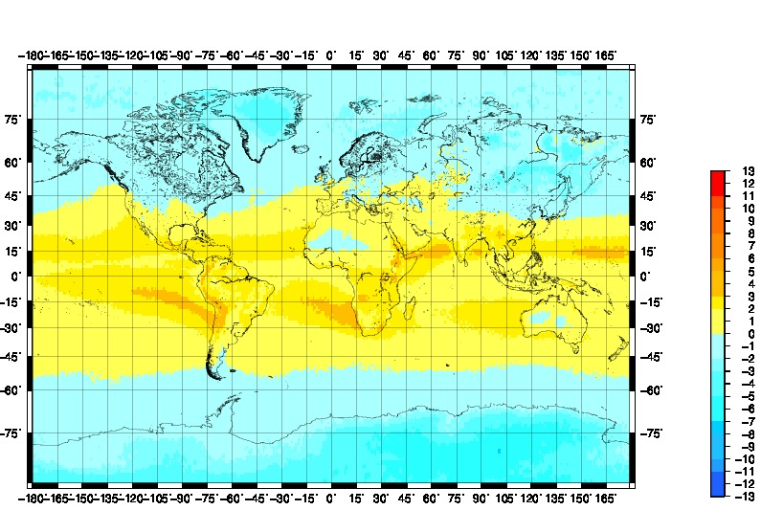
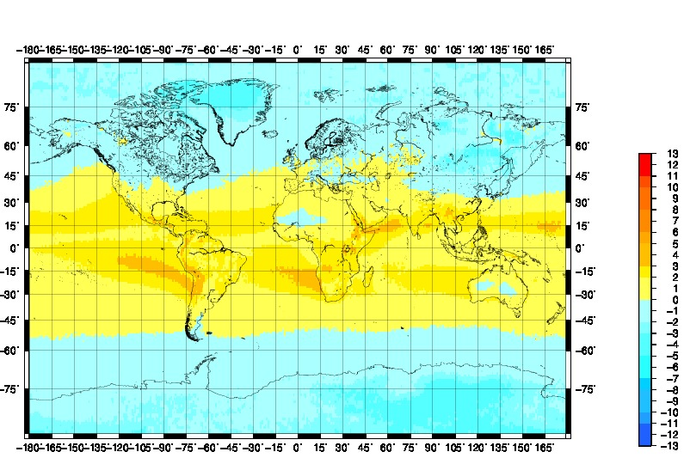
Polinomos modell Emardson-Derks modelltől vett százalékos eltérése
október
augusztus
szeptember
február
január
április
július
március
június
december
november
május

Slide 15
A validálási adatok
NOAA rádiószonda adatok
GRUAN rádiószonda adatok

Slide 16
NOAA rádiószonda adatok
NOAA – Nemzeti Óceáni és Légköri Hivatal
20 rádiószonda állomás – FSL fájl – 2010-2015.
nyomás
harmatpont
magasság
hőmérséklet
NTK, IV, T_{s}
Q

Slide 17
NOAA rádiószonda adatok
WMO | Koordináta |  | Állomás neve/ország | Szonda- típus | Mérés- szám
 | Szél. | Hossz.
2185 | 65.55 | 22.13 | LULEA-KALLAX (SE) | RS92/A | 1783
8221 | 40.47 | -3.58 | MADRID/BARAJAS (ES) | RS92/A | 4056
12843 | 47.43 | 19.18 | BUDAPEST/PESTSZENTLORINC (HU) | RS92/DC3 | 1960
20292 | 77.72 | 104.30 | GMO IM.E.K. FEDOROVA (RA) | MRZ*/MARL | 3461
24125 | 68.50 | 112.43 | OLENEK (RA) | MRZ*/VEK | 3743
24959 | 62.08 | 129.75 | JAKUTSK (RA) | MRZ*/VEK | 3900
40437 | 24.93 | 46.72 | KING KHALED INT. AIRPORT (SA) | RS92/DC3 | 2719
42182 | 28.58 | 77.20 | NEW DELHI/SAFDARJUNG (IN) | RS92/DC3 | 2463
45004 | 22.32 | 114.17 | KOWLOON (HK) | RS92/A | 3831
48698 | 1.37 | 103.98 | SINGAPORE/CHANGI AIRPORT (SG) | DFM9 | 3158
WMO | Koordináta |  | Állomás neve/ország | Szonda- típus | Mérés- szám
 | Szél. | Hossz.
51463 | 43.78 | 87.62 | WU LU MU QI (CN) | GTS1-1 | 1529
61291 | 12.53 | -7.95 | BAMAKO/SENOU (ML) | RS92/DC | 2523
71043 | 65.28 | -126.75 | NORMAN WELLS UA, NWT (CA) | RS92/DC3 | 4021
72402 | 37.93 | -75.48 | WALLOPS ISLAND, VA. (US) | LMS6 | 4289
83378 | -15.87 | -47.93 | BRASILIA (AEROPORTO) (BR) | RS92/DC3 | 3600
83840 | -25.52 | -49.17 | CURITIBA (AEROPORTO) (BR) | RS92/DC3 | 3074
89002 | -70.67 | -8.25 | NEUMAYER (DE) | RS92/DC3 | 1936
89664 | -77.85 | 166.67 | MCMURDO (US) | RS92/DC3 | 2066
94610 | -31.93 | 115.95 | PERTH AIRPORT (AU) | RS92/DC3 | 1479
94866 | -37.67 | 144.83 | MELBOURNE AIRPORT (AU) | RS92/DC3 | 2602
RS92/A - Vaisala RS92/Autosonde (Finnország)
RS92/DC - Vaisala RS92/Digicora I,II or MARWIN (Finnország)
RS92/DC3 - Vaisala RS92/Digicora III (Finnország)
MRZ*- MARL-A or Vektor-M-MRZ (Orosz Föderáció)
DFM9 - Graw DFM-09 (Németország)
GTS1-1 - Taiyuan GTS1-1/GFE(L) (Kína)
LMS6 - Sippican LMS6 w
58193 mérés!

Slide 18
NOAA rádiószonda adatok
Koordináta |  | Állomás neve/ország
Szél. | Hossz.
65.55 | 22.13 | LULEA-KALLAX (SE)
40.47 | -3.58 | MADRID/BARAJAS (ES)
47.43 | 19.18 | BUDAPEST/PESTSZENTLORINC (HU)
77.72 | 104.30 | GMO IM.E.K. FEDOROVA (RA)
68.50 | 112.43 | OLENEK (RA)
62.08 | 129.75 | JAKUTSK (RA)
24.93 | 46.72 | KING KHALED INT. AIRPORT (SA)
28.58 | 77.20 | NEW DELHI/SAFDARJUNG (IN)
22.32 | 114.17 | KOWLOON (HK)
1.37 | 103.98 | SINGAPORE/CHANGI AIRPORT (SG)
Koordináta |  | Állomás neve/ország
Szél. | Hossz.
43.78 | 87.62 | WU LU MU QI (CN)
12.53 | -7.95 | BAMAKO/SENOU (ML)
65.28 | -126.75 | NORMAN WELLS UA, NWT (CA)
37.93 | -75.48 | WALLOPS ISLAND, VA. (US)
-15.87 | -47.93 | BRASILIA (AEROPORTO) (BR)
-25.52 | -49.17 | CURITIBA (AEROPORTO) (BR)
-70.67 | -8.25 | NEUMAYER (DE)
-77.85 | 166.67 | MCMURDO (US)
-31.93 | 115.95 | PERTH AIRPORT (AU)
-37.67 | 144.83 | MELBOURNE AIRPORT (AU)

Slide 19
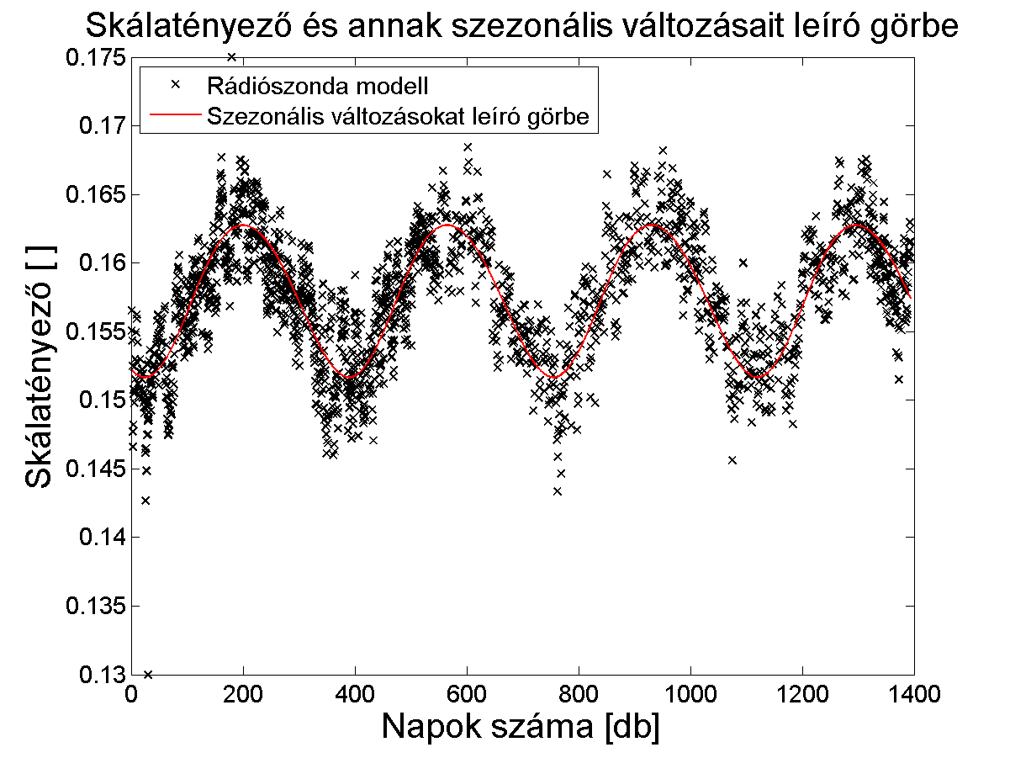
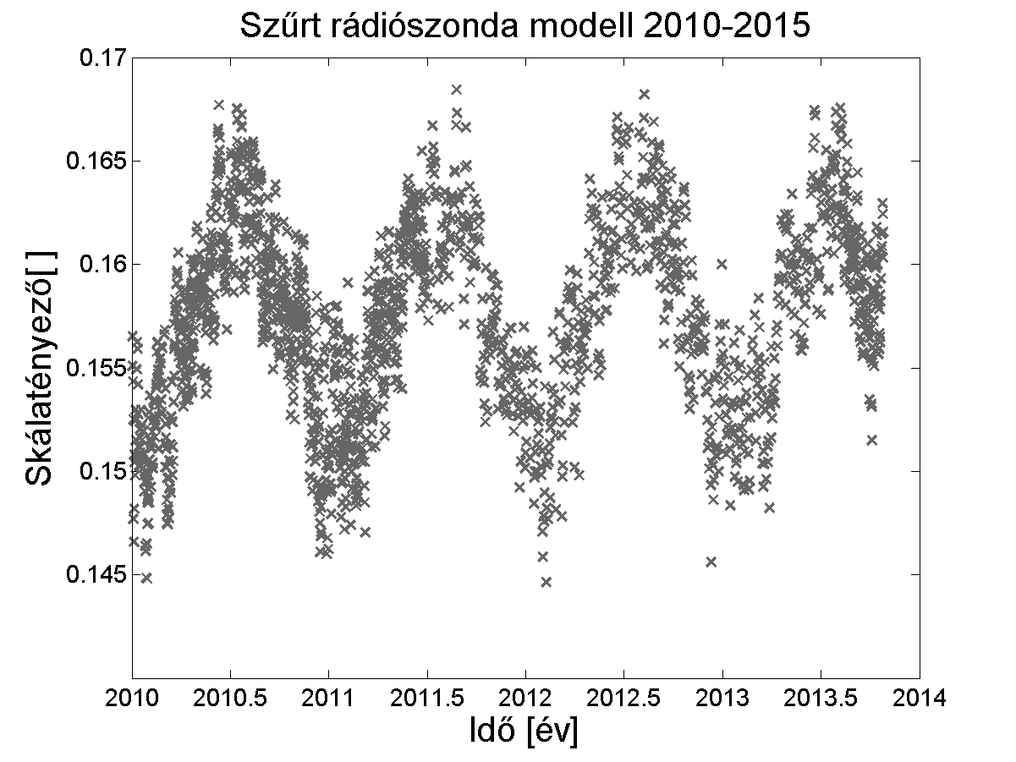
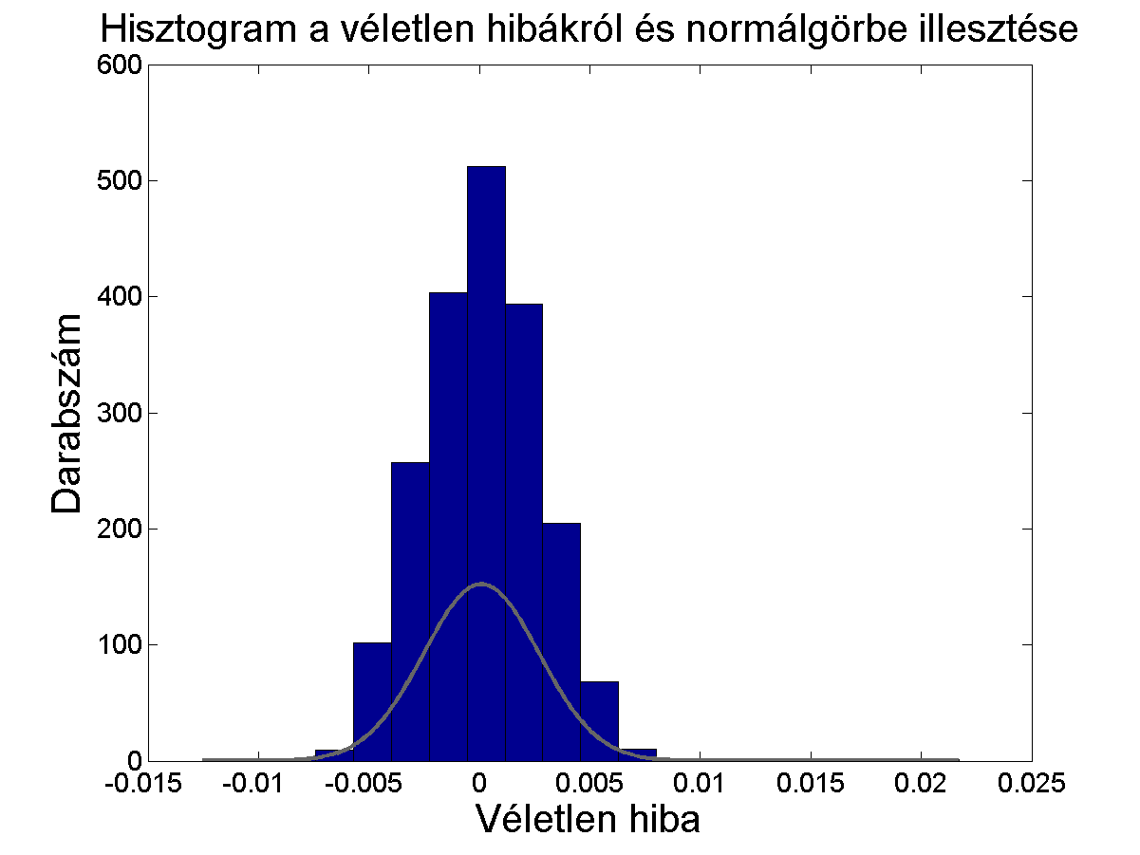
NOAA rádiószonda adatok – BUDAPEST I.

Slide 20
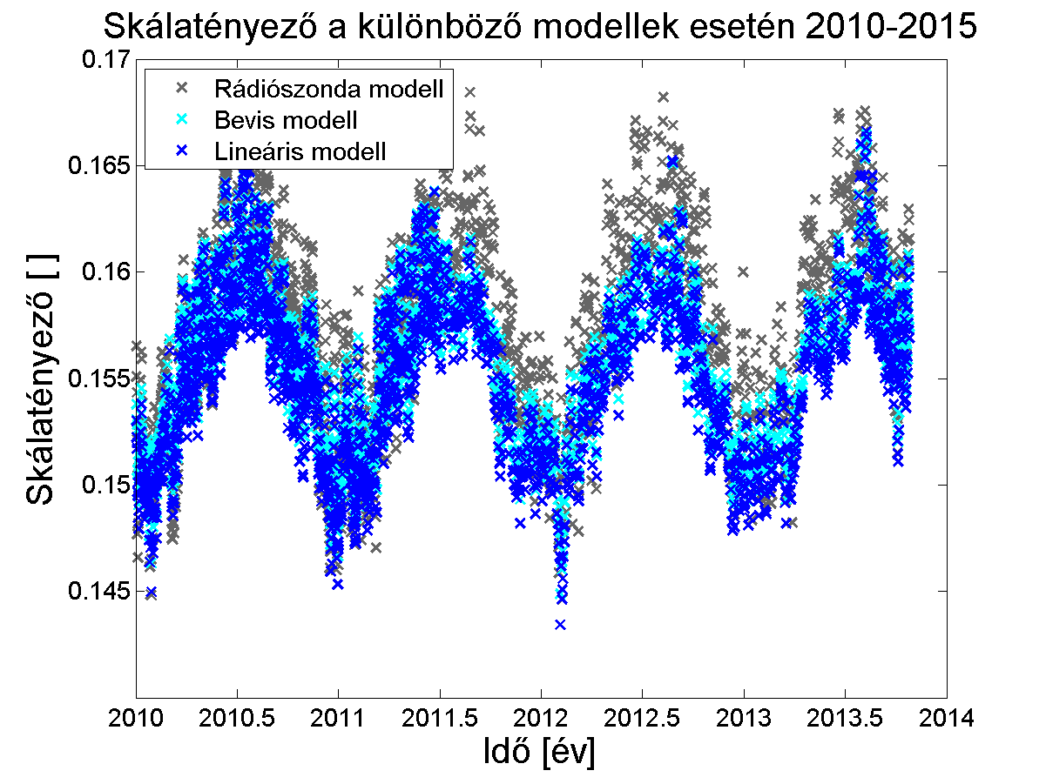
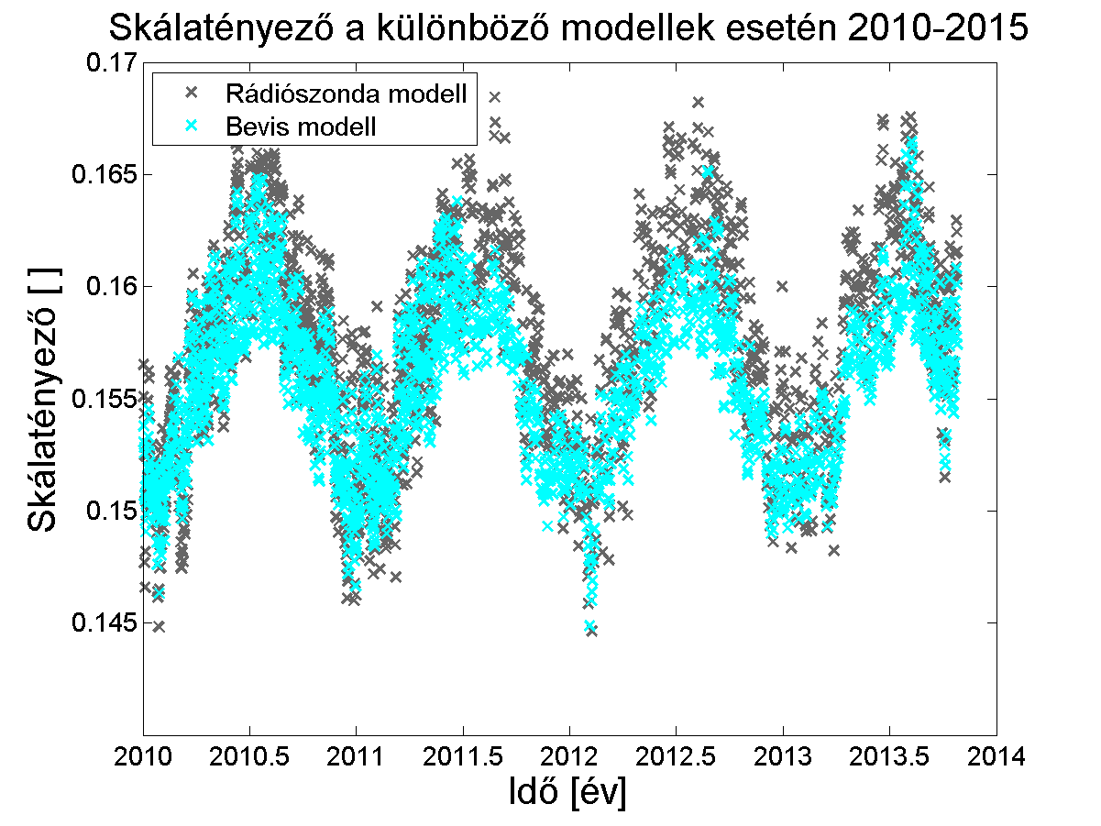
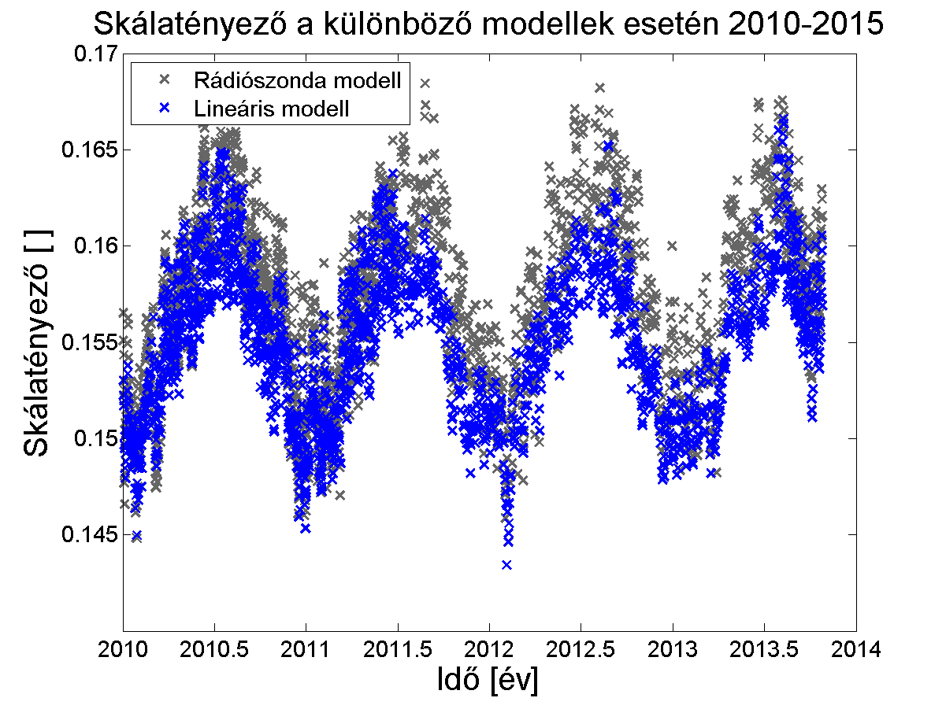
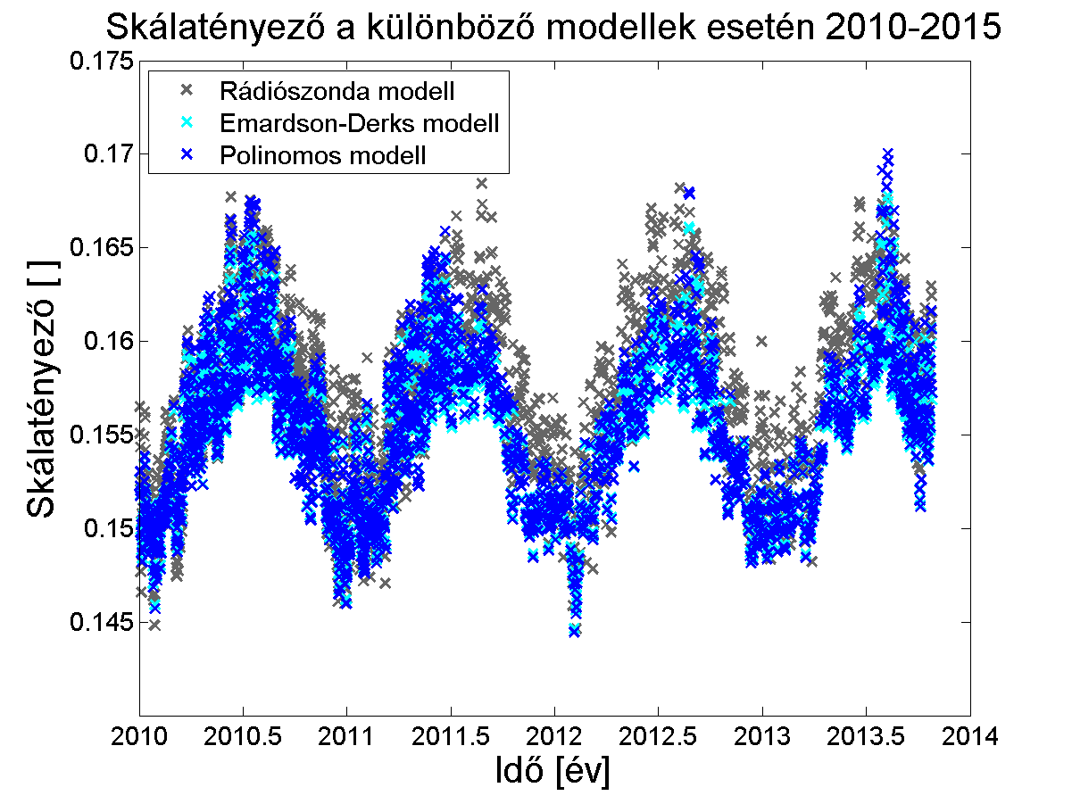
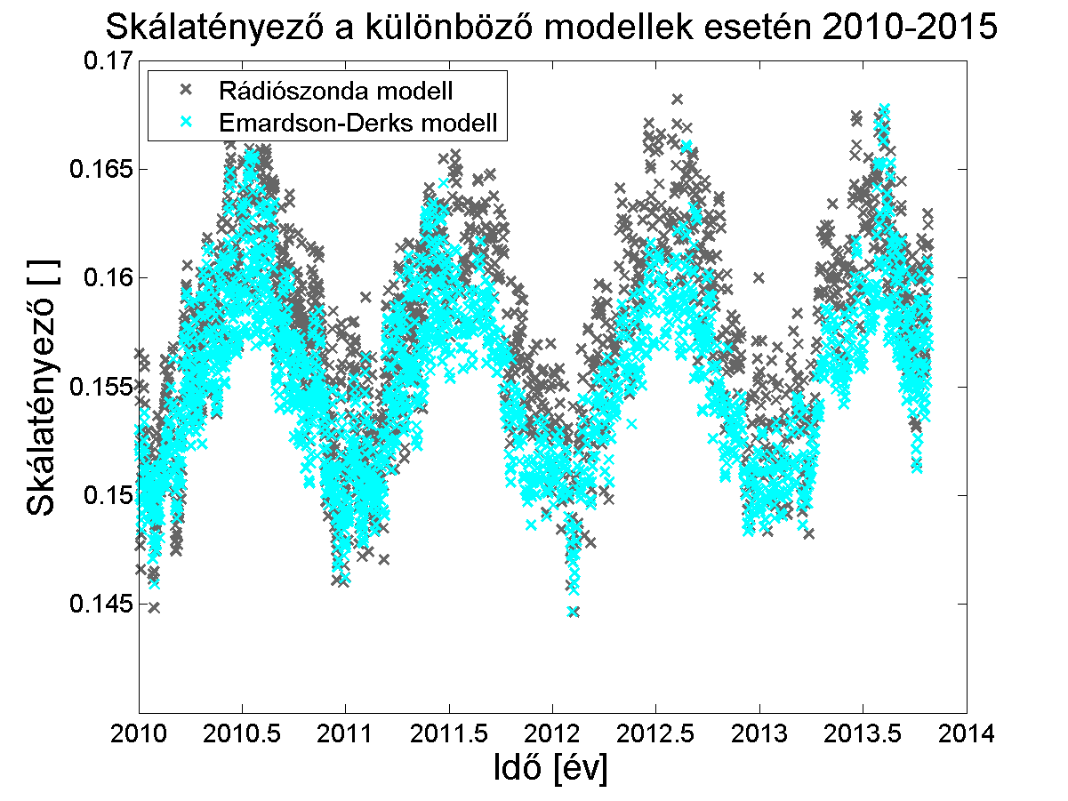
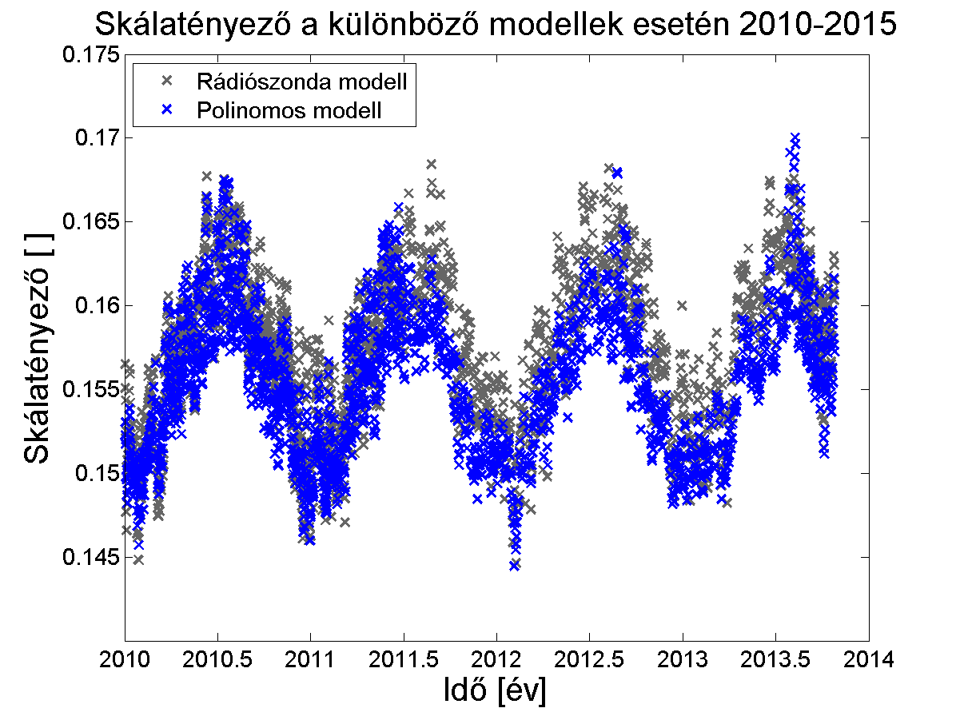
NOAA rádiószonda adatok – BUDAPEST II.
$\frac{szórás\left(ref−régi\right)−szórás(ref−új) }{közép ref}$ ·100
szórás: 0% közép: -0.4 %
$\frac{abs(közép\left(ref−régi\right))−abs(közép(ref−új)) }{közép ref}$ ·100
szórás: -0.1% közép: 0.2%

Slide 21
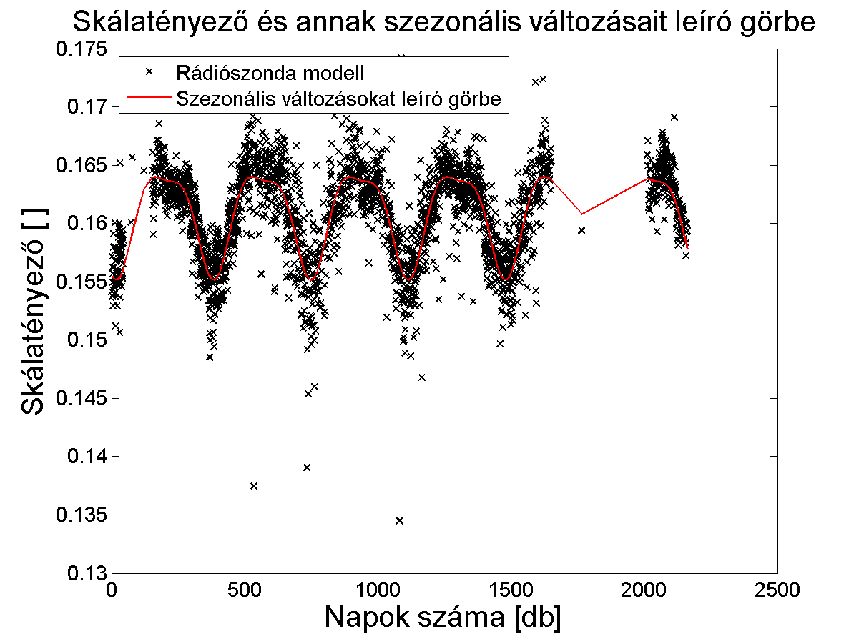
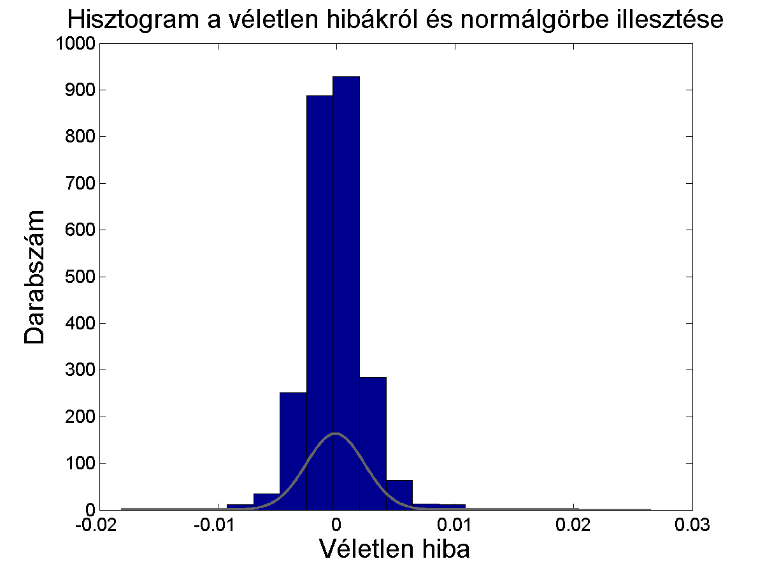
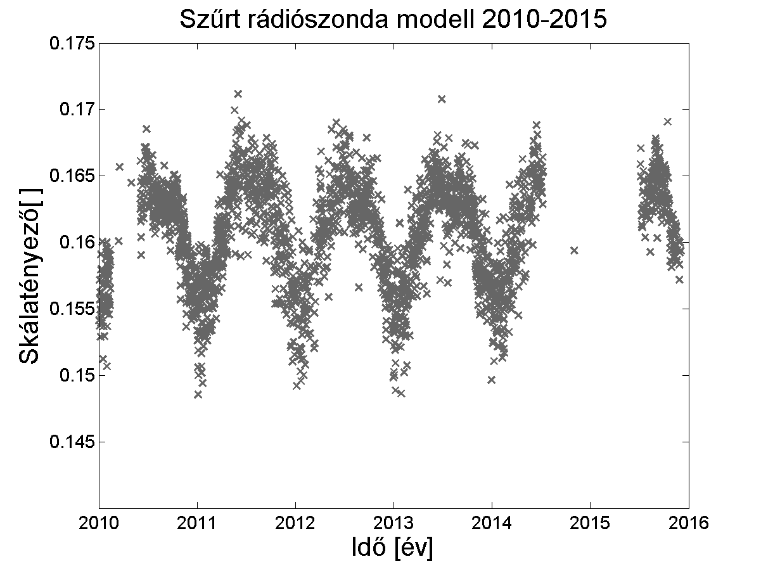
NOAA rádiószonda adatok – NEW DELHI I.

Slide 22
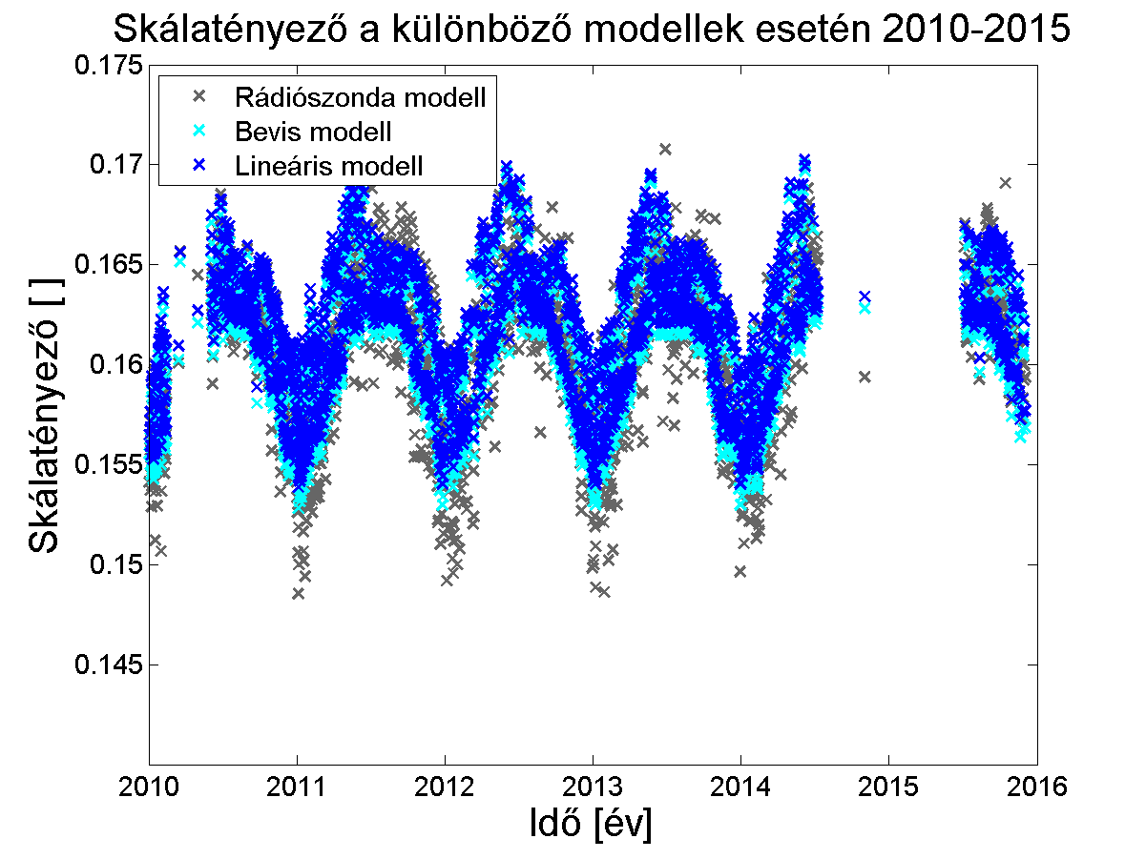
NOAA rádiószonda adatok – NEW DELHI II.
$\frac{szórás\left(ref−régi\right)−szórás(ref−új) }{közép ref}$ ·100
szórás: 0.1% közép: -0.4%
$\frac{abs(közép\left(ref−régi\right))−abs(közép(ref−új)) }{közép ref}$ ·100
szórás: -0.1% közép: -1.5%

Slide 23
NOAA rádiószonda adatok – SINGAPORE I.
–
–

Slide 24
NOAA rádiószonda adatok – SINGAPORE I.
$\frac{szórás\left(ref−régi\right)−szórás(ref−új) }{közép ref}$ ·100
szórás: 0% közép: -0.2%
$\frac{abs(közép\left(ref−régi\right))−abs(közép(ref−új)) }{közép ref}$ ·100
–
–
szórás: -0.1% közép: 1.4%

Slide 25
NOAA rádiószonda adatok
Bevis és lineáris modellek referenciamodelltől vett eltéréseinek a középértékeinek különbsége a referenciamodell középértékéhez viszonyítva [%]
Bevis és lineáris modellek referenciamodelltől vett eltéréseinek szóráskülönbsége a referenciamodell középértékéhez viszonyítva [%]
Emardson-Derks és polinomos modellek referenciamodelltől vett eltéréseinek a középértékeinek különbsége a referenciamodell középértékéhez viszonyítva [%]
Emardson-Derks és polinomos modellek referenciamodelltől vett eltéréseinek szóráskülönbsége a refenciamodell középértékéhez viszonyítva [%]

Slide 26
GRUAN rádiószonda adatok
GRUAN – GCOS Felsőlégköri Referencia Hálózat
10 rádiószonda állomás – NETCDF fájl – 2006-2016.
nyomás
relatív páratartalom
magasság
hőmérséklet
NTK, IV, T_{s}
Q

Slide 27
GRUAN rádiószonda adatok
WMO | Koordináta |  | Állomás neve/ország | Szonda- típus | Mérés- szám
 | Szél. | Hossz.
BAR | 71.32 | -156.62 | Barrow (US) | RS92-GDP.2 | 3558
BOU | 39.95 | -105.20 | Boulder (US) | RS92-GDP.2 | 130
CAB | 52.10 | 5.18 | Cabauw (NL) | RS92-GDP.2 | 1328
LIN | 52.21 | 14.12 | Lindenberg (DE) | RS92-GDP.2 | 10242
MAN | -2.06 | 147.43 | Manus (PG) | RS92-GDP.2 | 389
NAU | -0.52 | 166.92 | Nauru (NR) | RS92-GDP.2 | 287
NYA | 78.92 | 11.92 | Ny-Alesund (NO) | RS92-GDP.2 | 3526
SGP | 36.61 | -97.49 | Lamont (US) | RS92-GDP.2 | 7484
SOD | 67.37 | 26.63 | Sodankylä (FI) | RS92-GDP.2 | 2563
TAT | 36.06 | 140.13 | Tateno (JP) | RS92-GDP.2 | 1174
30681 mérés!

Slide 28
GRUAN rádiószonda adatok – TAT I.

Slide 29
GRUAN rádiószonda adatok – TAT II.
$\frac{szórás\left(ref−régi\right)−szórás(ref−új) }{közép ref}$ ·100
$\frac{abs(közép\left(ref−régi\right))−abs(közép(ref−új)) }{közép ref}$ ·100
szórás: -0.1% közép: -1.0%
szórás: -0.4% közép: 0.2%

Slide 30
GRUAN rádiószonda adatok – NYA I.

Slide 31
GRUAN rádiószonda adatok – NYA II. II.
$\frac{szórás\left(ref−régi\right)−szórás(ref−új) }{közép ref}$ ·100
$\frac{abs(közép\left(ref−régi\right))−abs(közép(ref−új)) }{közép ref}$ ·100
szórás: -0.1% közép: 1.8%
szórás: -0.5% közép: 0.5 %

Slide 32
GRUAN rádiószonda adatok
Bevis és lineáris modellek referenciamodelltől vett eltéréseinek a középértékeinek különbsége a referenciamodell középértékéhez viszonyítva [%]
Bevis és lineáris modellek referenciamodelltől vett eltéréseinek szóráskülönbsége a referenciamodell középértékéhez viszonyítva [%]
Emardson-Derks és polinomos modellek referenciamodelltől vett eltéréseinek a középértékeinek különbsége a referenciamodell középértékéhez viszonyítva [%]
Emardson-Derks és polinomos modellek referenciamodelltől vett eltéréseinek szóráskülönbsége a refenciamodell középértékéhez viszonyítva [%]

Slide 33
Összegzés, kitekintés
Új skálatényezők előállítása
Validálások
Eredmények értelmezése!
Folytatás
Magasságok összevetésével
Más referencia adatokkal validálás

Slide 34
Köszönöm a megtisztelő figyelmet!

